Slide 1

Hotelmanagement
2022-23

Slide 2
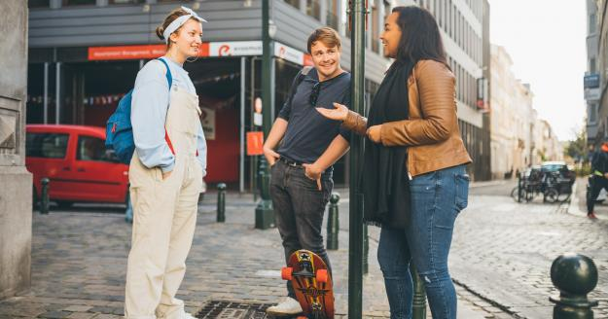
INHOUD
Departement M & M
Programma
Waarom HM aan EhB?
Opendeurdagen

Slide 3


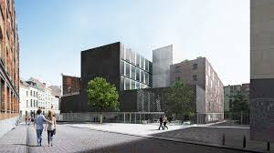
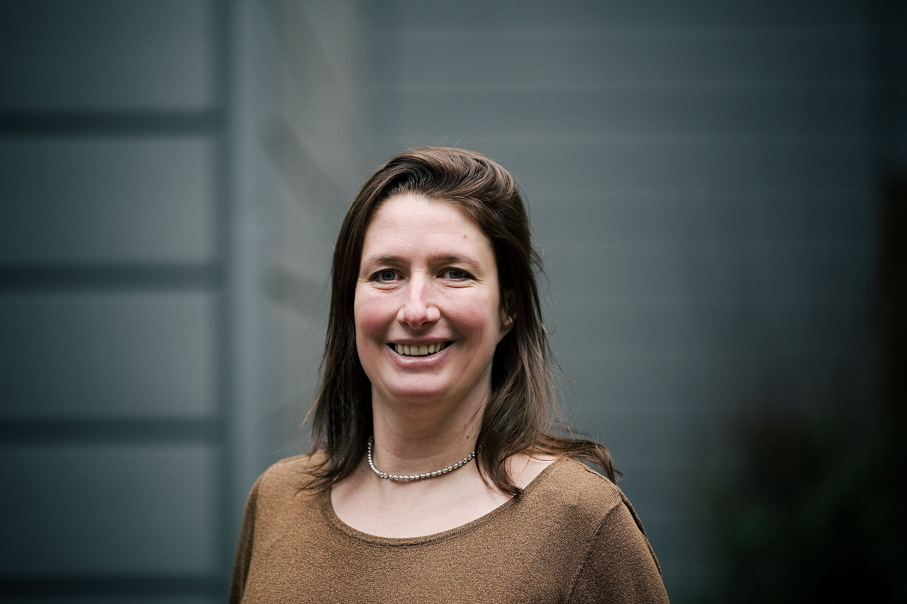
DEPARTEMENT M & M
Directeur Mens en Maatschappij: Luc De Boever
Opleidingshoofd Hotelmanagement: Sarah De Ridder
Campus Bloemenhof

Slide 4
DEPARTEMENT M & M
Lessenrooster
Een lesdag kan ten vroegste starten om 9u00 en ten laatste eindigen om 18u00.
Middagpauze Hotelmanagement: 13u00 – 14u00
Tijdens springuren (beperkt)
  in groepjes samenwerken
  lessen/taken voorbereiden
  vakliteratuur lezen
  Lessenroosters + lokaalverdeling: intranet
  Wekelijks online nagaan: http://rooster.ehb.be
  Afwezigheden lectoren nagaan op elektronische valven

Slide 5

DEPARTEMENT M & M
Indeling in groepen
4 groepen:
  3 groepen Spaans
  1 groep Duits
Indien graag met vrienden in dezelfde groep
=> best samen inschrijven

Slide 6
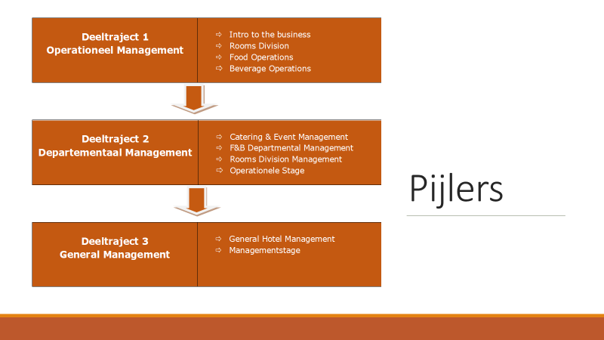

Slide 7
Programma 1HM
Français 1
English 1
Professionele communicatie
Deutsch 1 of Español 1
Digital Skills 1
Accounting 1
Economie
Hospitality Marketing
Recht
Hotel
Rooms Division
F&B department
Project Hospitality
Project Takeover
Project Catering experience
Project Walking dinner
Open ruimte
TALEN
Open Ruimte:
Language Support (Taalsas Nederlands)
Spaans (5de taal)
Duits (5de taal)
Toeristisch-Recreatieve context
MANAGEMENT
SECTOR
CASES

Slide 8
Praktijkgericht – 1HM
Project 1: Hospitality
* Inleiding tot de hospitalitysector
* 1ste week: rondleiding in Brussel & bezoek hotels
* Informatie opzoeken en onderzoek verwerken in een paper

Slide 9
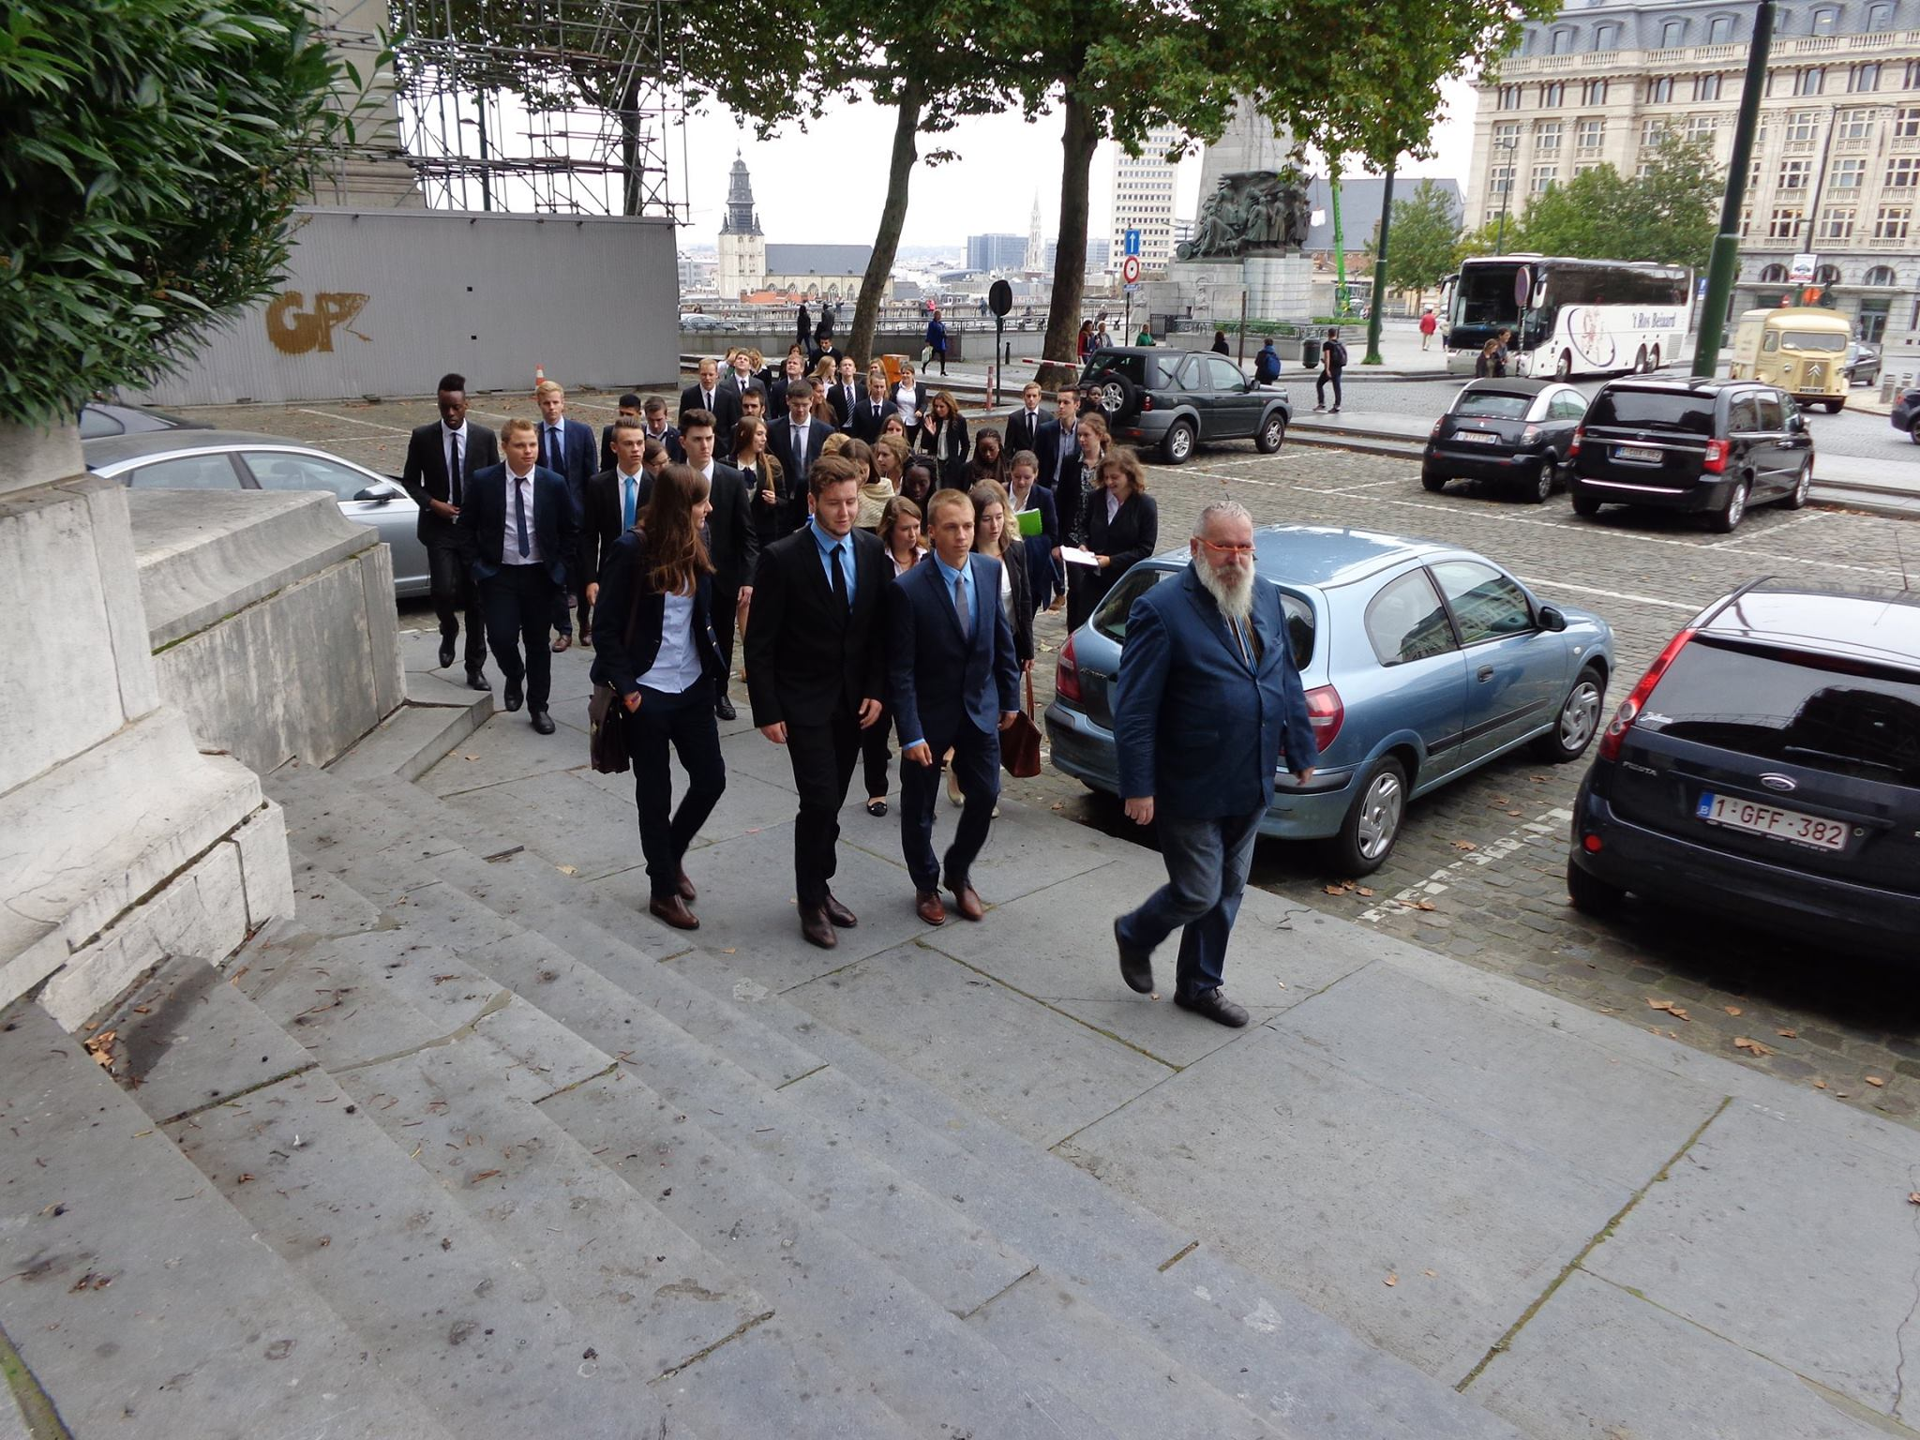
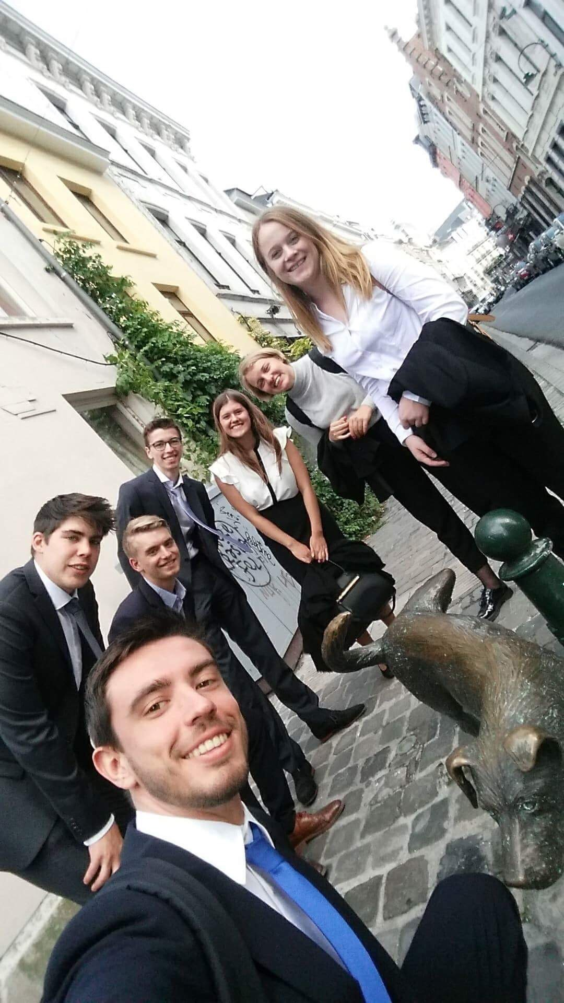
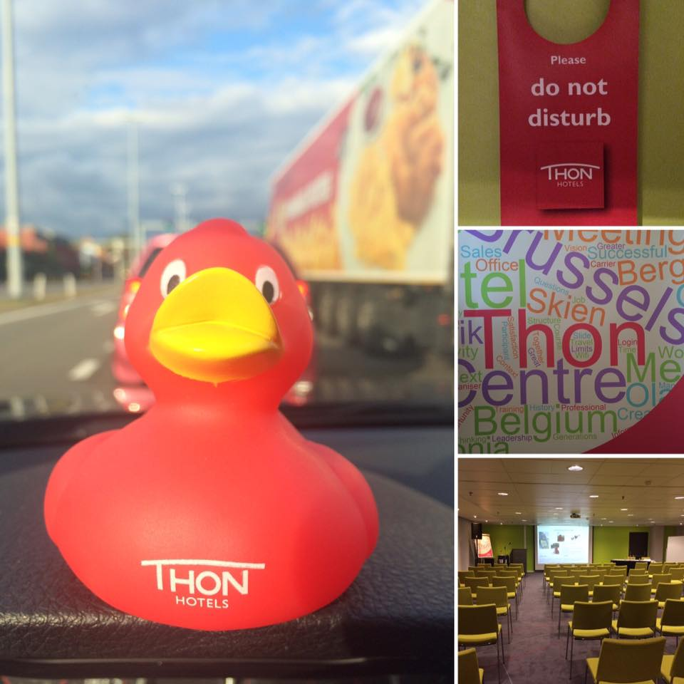
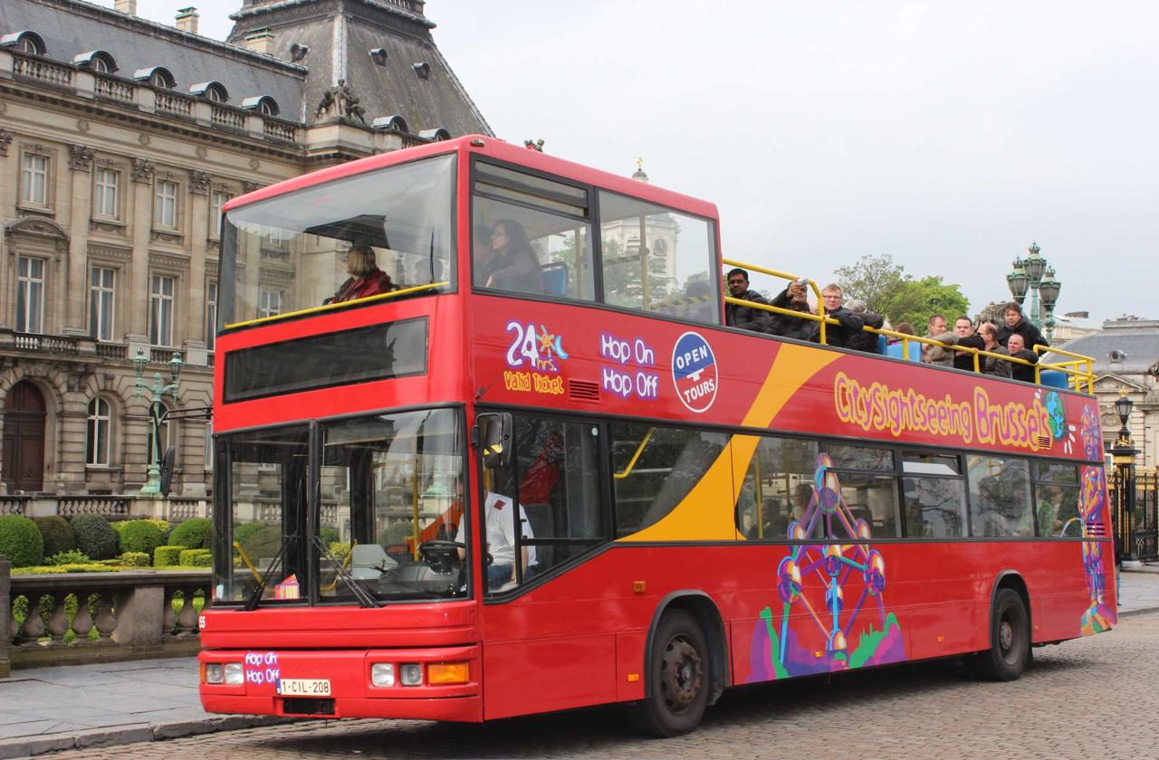

Slide 10
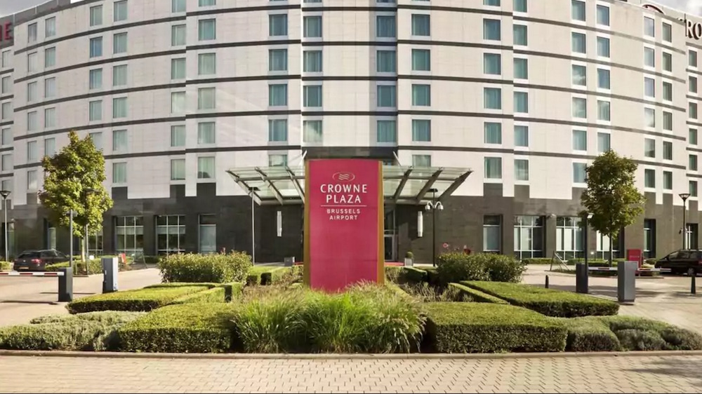
Praktijkgericht – 1HM
Project 2: Takeover
Overname van een hotel gedurende een week!
Uitvoeren van verschillende operationele functies in het hotel (=> inspiratie voor stage in het 2de jaar)

Slide 11
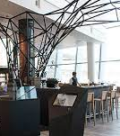

Praktijkgericht – 1HM
Project 3: Catering experience
Een kennismaking met het keuken- en restaurantgebeuren in een unieke F&B outlet…

Slide 12
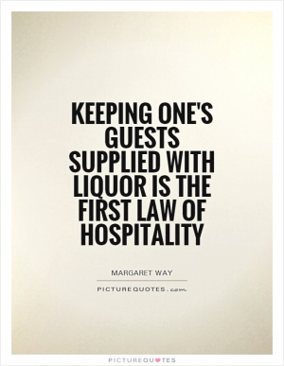
Praktijkgericht – 1HM
Project 4: Walking dinner
Wijn- en drankenkennis staan centraal
De verworven kennis en de aangeleerde vaardigheden uit de eerste 3 modules zullen aan de praktijk getoetst worden via het plannen en organiseren van een walking dinner.

Slide 13
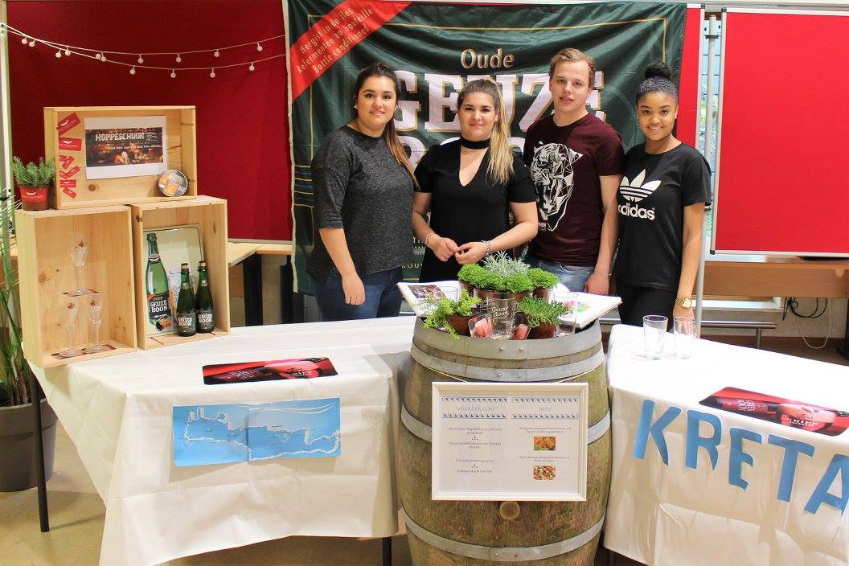
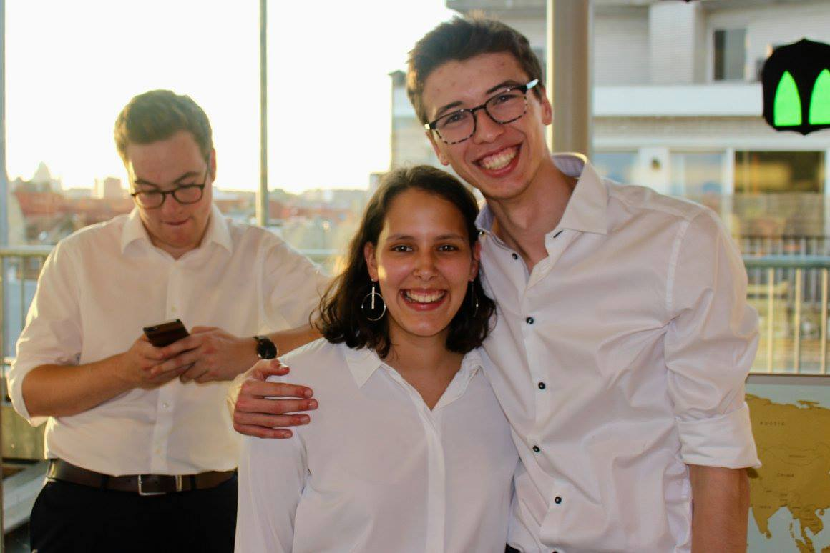
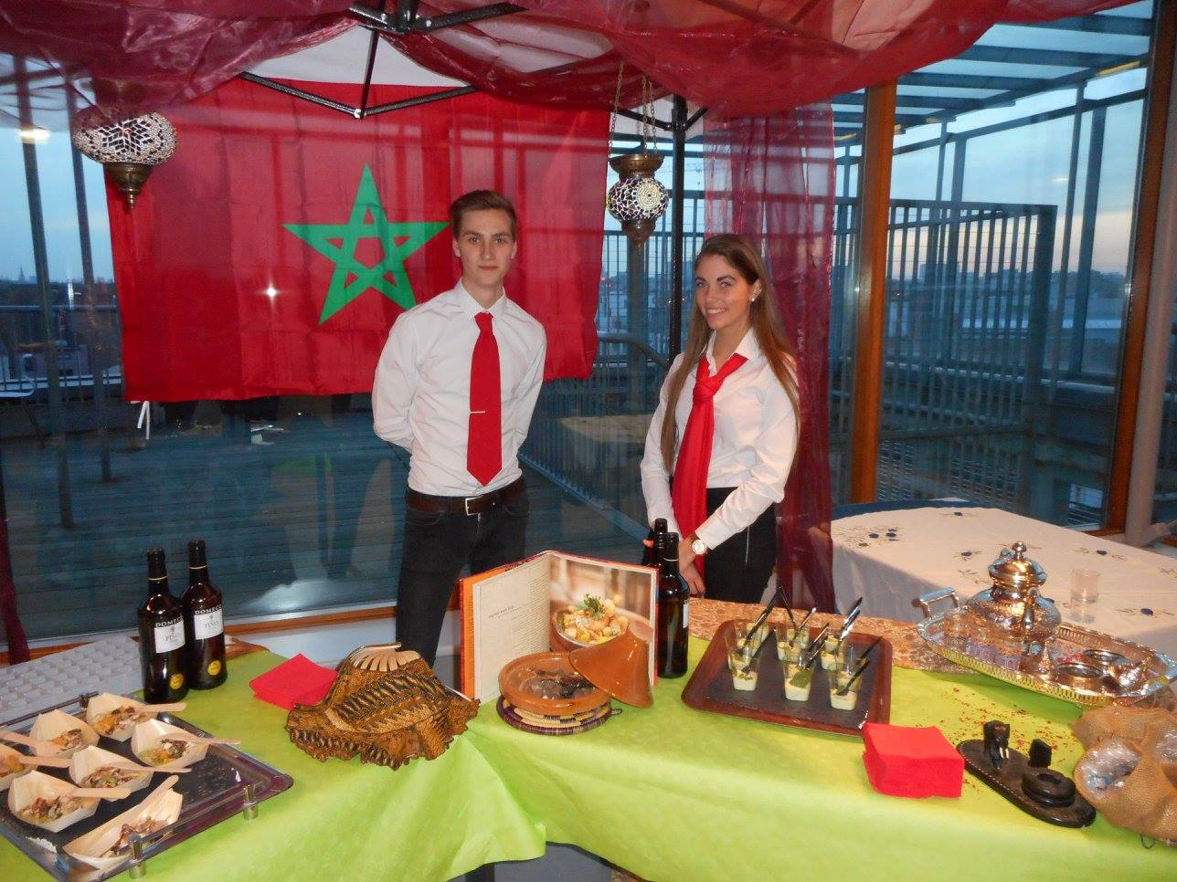
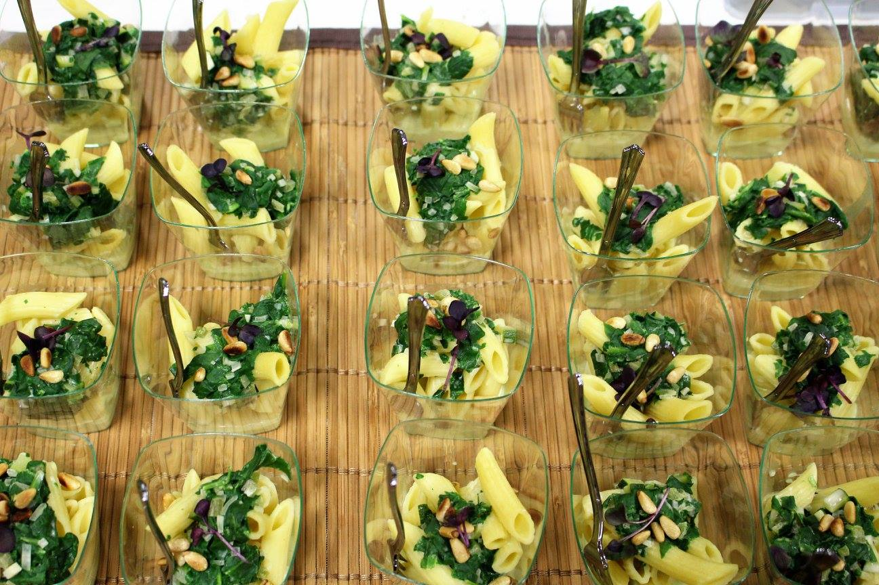

Slide 14
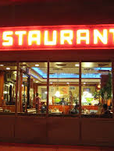
Praktijkgericht – 2HM
Project 5: Restaurant Management
Opstellen van een businessplan voor een restaurant,
een restaurant naar keuze in een vooraf bepaalde stad

Slide 15
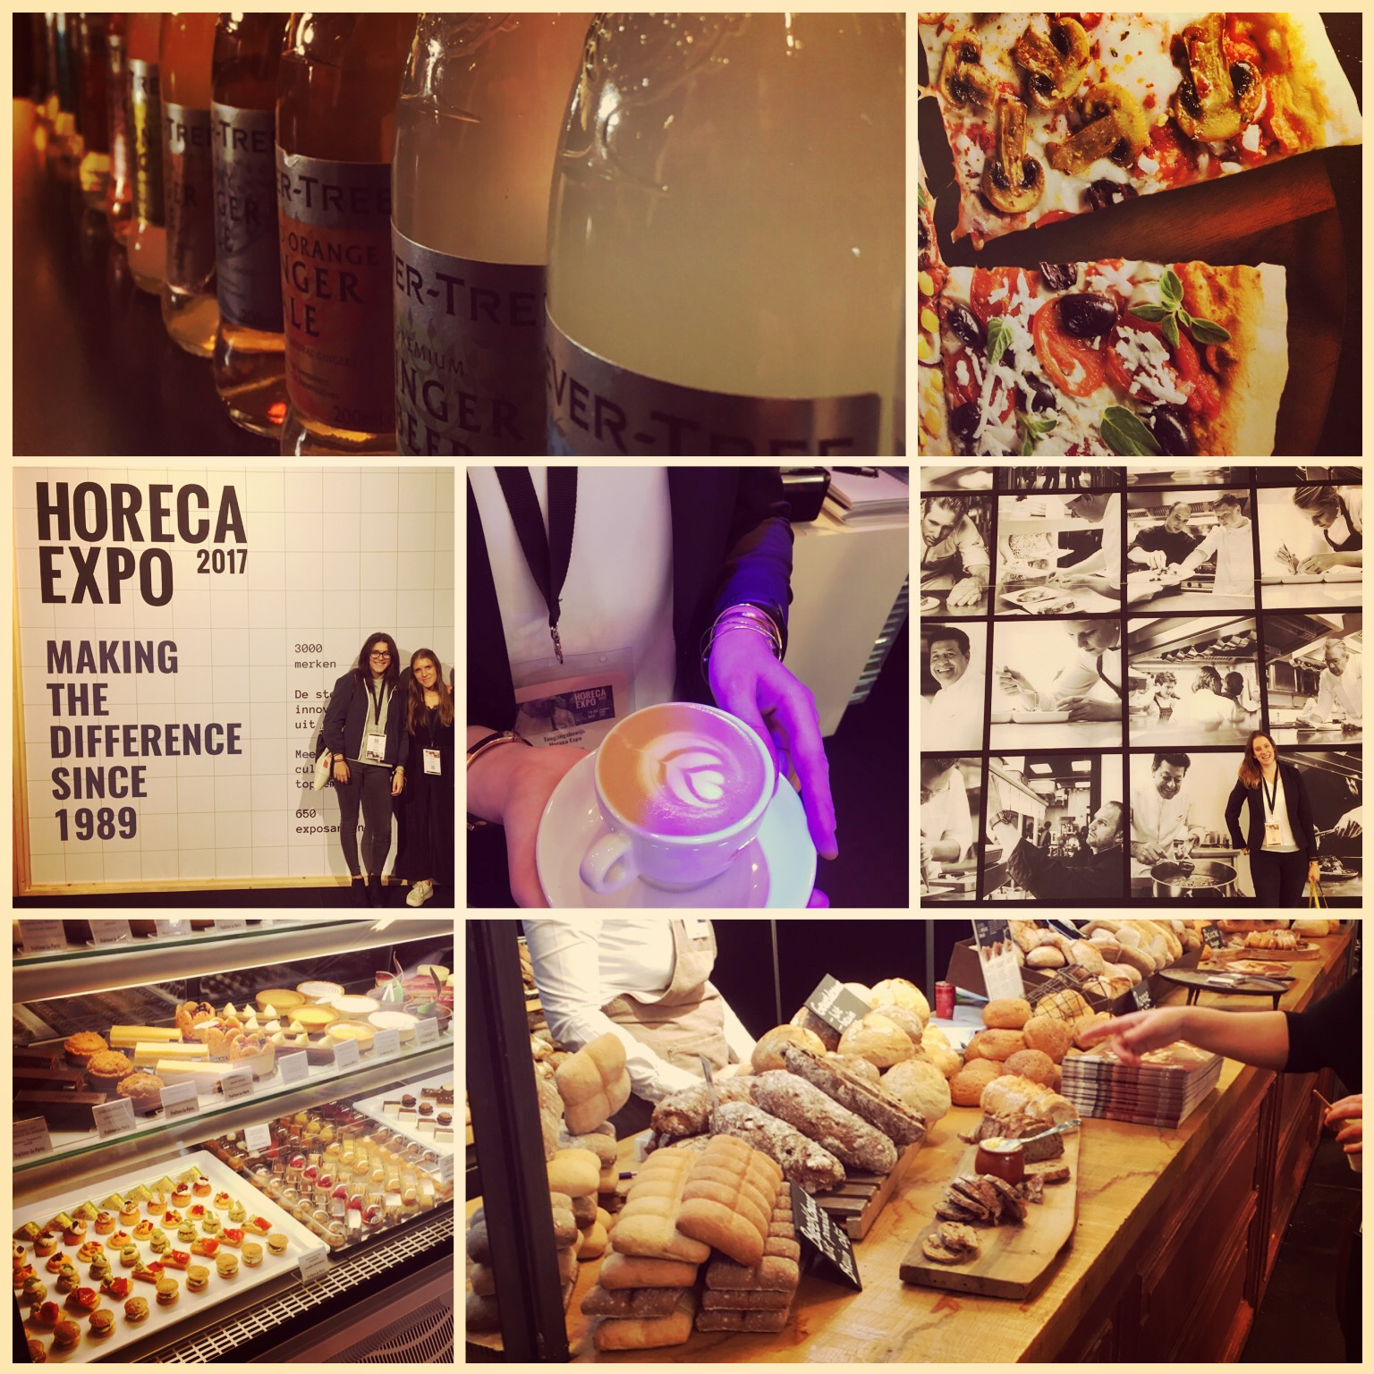


Slide 16

Praktijkgericht – 3HM
Hotel management simulatie
Een realistische computeroefening, die het management van een hotel simuleert;
Een businessplan ontwikkelen en implementeren in een concurrentiële omgeving;
Beslissingen in real-time nemen over een gesimuleerde periode van 3 jaar.

Slide 17
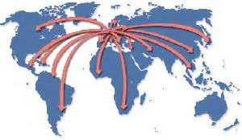
Praktijkgericht
Stages
Groot stageaanbod zowel in binnen- als buitenland

Slide 18
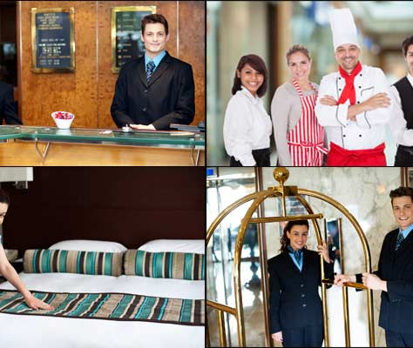
Praktijkgericht – 2HM
Stage 1: Operationele stage
min. 9 weken – max. 3 maanden
in België of binnen Europa

Slide 19
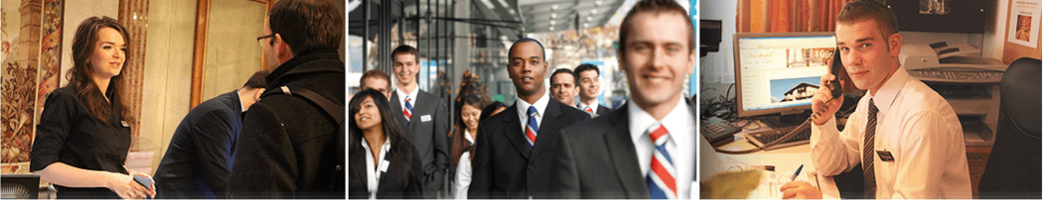
Praktijkgericht – 3HM
Stage 2: Managementstage
min. 3 maanden – max. 6 maanden
in België of wereldwijd (buiten Europa minstens 2 studenten in dezelfde regio)

Slide 20
Internationalisering
Erasmusuitwisseling enkel in 2HM 1ste semester
aanbod internationale partners
  Universidad de Barcelona, Spanje
  University of Applied Sciences Kaunas, Litouwen
  International School of Law and Business, Vilnius, Litouwen
  Hogeschool Zuyd, Maastricht, Nederland
  Hogeschool TIO, Utrecht, Nederland
  Estoril Higher Institute of Tourism & Hotel Studies, Portugal
  Salmaa University of Applied Sciences, Lappeenranta, Finland
  Institute of Tourism Studies, Saint-Julians, Malta
  BBI, Brussels – Luxemburg
  Haute École Lucia de Brouckère, Bruxelles

Slide 21
WAAROM HM AAN EHB?
Midden in het bruisend toeristische centrum van Brussel,
ruim talenpakket,
sterk praktijkgericht!!! (cases / stage 1 & 2),
internationalisering
→ minstens 70 keer in aanraking komt met de Belgische en internationale hospitalitysector

Slide 22
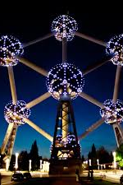
Brussel, een troef
Méér dan 180 hotels: de sterkste hotelconcentratie in België,
90% van de Belgische luxehotelkamers,
heel belangrijke speler in de (inter)nationale hotelketenindustrie,
het hoogste gemiddeld aantal kamers per hotel (dus de grootste hotels),
hart van Europa.
‘Je wordt niet enkel ondergedompeld in de boeiende wereld van hoteliers, je gaat er ook deel van uitmaken.’

Slide 23

OPENDEURDAGEN en OPENLESSEN
Voor meer info en inschrijving:
zaterdag 19 maart 2022 (10u tot 13u)
zaterdag 14 mei 2022 (10u tot 13u)
zaterdag 25 juni 2022 (10u tot 15u)
zaterdag 3 september 2022 (10u tot 15u)
zaterdag 10 september 2022 (10u tot 15u)
Workshops en openlessen:
Workshopweek: van 28 februari tot 4 maart 2022

Slide 24



Volg ons…
www.facebook.com/ehbhotelmanagement
www.instagram.com/ehb_hotelmanagement/

Slide 25
